Slide 1
Презентация на тему «Разработка мобильного приложения для использования в учебных целях внутри ККМТ»
Выполнил студент группы П1-17:
Овчинников П. А.

Slide 2
Основные направления деятельности отдела
Организация освоения и применения новых программных и технических средств.
Ведение учебной деятельности в области разработки мобильных приложений

Slide 3
Основные количественные показатели деятельности отдела
Задача | Период выполнения
Внедрение новых программных и аппаратных средств в учебный процесс | С момента образования отдела
Ведение учебной деятельности в области разработки мобильных приложений | С момента образования отдела
Общее количество выполняемых задач : 2

Slide 4
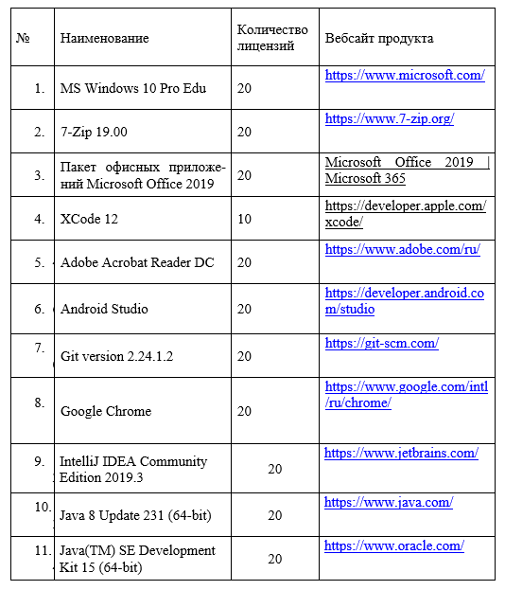
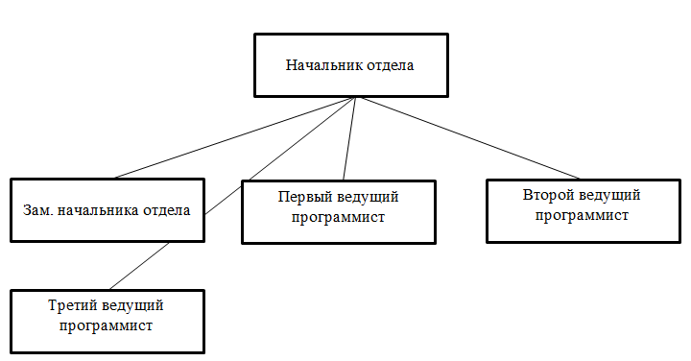
Схема локальной сети с указанием сотрудников и используемого ПО

Slide 5
Математическая модель
Номер действия | Действие
1 | Получение зашифрованных данных из девайса – симулятора.
2 | Расшифровка данных с помощь алгоритма RSA
3 | Разбор расшифрованной JSON-строки
4 | Отправка данных в пользовательский интерфейс основного приложения

Slide 6
Таблица программных решений
Название программного решения | Наименование компании | Доступен на платформах
Petralex Hearing Aid App | IT4YOU | Android, IOS
Hear Boost | Future Moments | Android, IOS

Slide 7
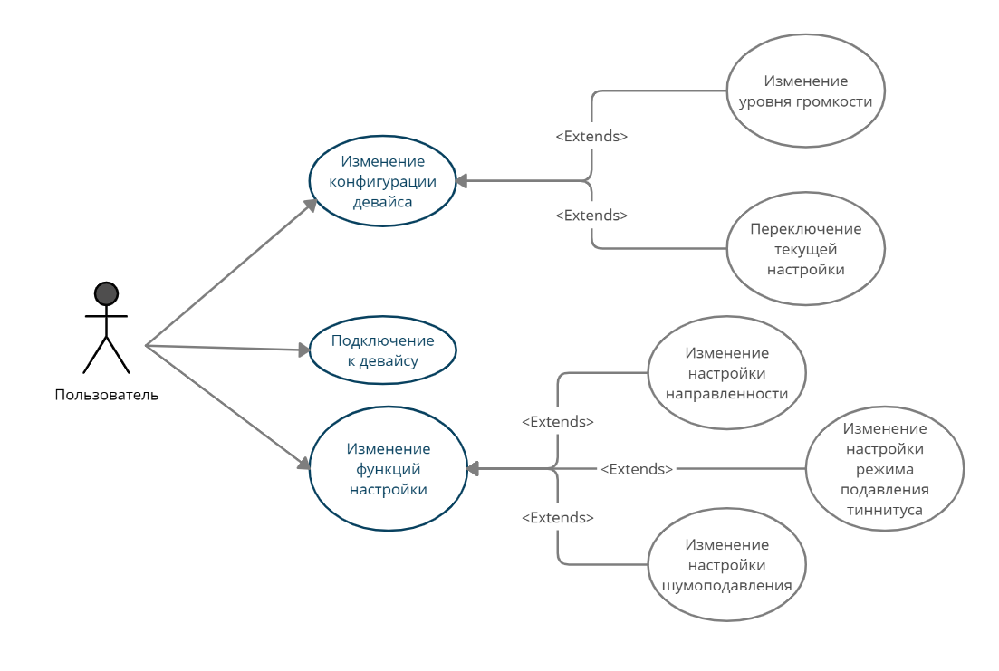
Алгоритм решения задачи

Slide 8
Таблица выбранных инструментов разработки
Название инструмента | Фактор выбора
C# | Совместимость Xamarin Forms.
Xamarin.Forms | Кроссплатформенность, простота разработки
Visual Studio 2019 | Удобство разработки приложения
GitHub | Удобство и простота в использовании

Slide 9
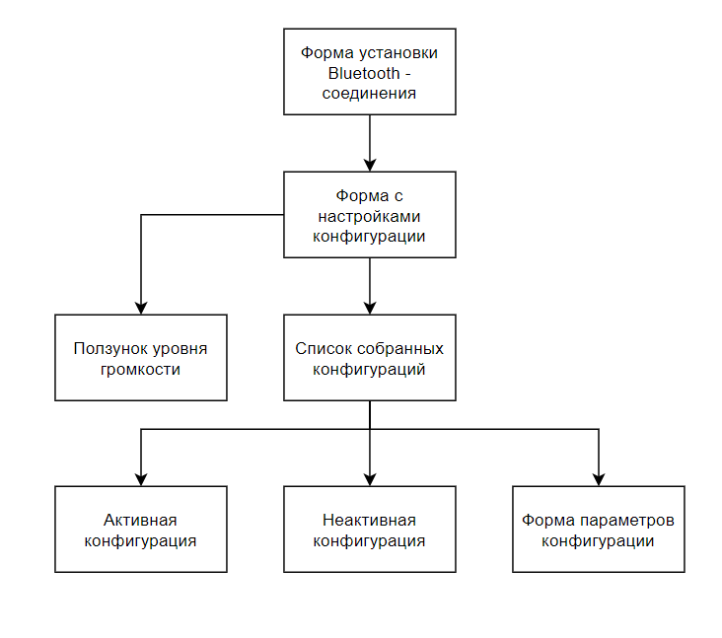
Структура главного модуля

Slide 10
Спасибо за внимание

